Slide 1

Spring Framework & Spring Boot 3주차 정리
Team : SpringWave
이름 : 박경민

Slide 2

목차
Spring JDBC / JPA
Spring JDBC
Spring JPA

Slide 3
- Spring JDBC
데이터를 삽입하고 COURSE 테이블에 있는 데이터를 삭제할 수 있다.
JDBC 코드와 비교해서 Spring JDBC 는 쿼리를 직접 작성해야 해야 하지만, 훨씬 간결 해진다.
- Spring JDBC 주요 특징
코드의 간소화: Spring JDBC는 데이터베이스 연결 관리, 예외 처리, 리소스 반환 등과 같은 공통적인 작업을 자동화하여 개발자가 집중해야 할 주요 로직에만 집중할 수 있게 도와줍니다.
예외 변환: Spring JDBC는 SQL 예외를 Spring의 DataAccessException 으로 변환합니다. 이를 통해 데이터베이스 별로 다른 예외를 일관된 형식으로 처리할 수 있습니다.
JdbcTemplate: 이는 Spring JDBC의 핵심 클래스로, JDBC 작업을 간소화하고 코드의 중복성을 줄여줍니다.
NamedParameterJdbcTemplate: 이 클래스는 SQL 쿼리에 이름 기반의 파라미터를 사용할 수 있게 도와줍니다. 기본 JDBC에서는 ?를 사용하여 파라미터를 지정하지만, 이 클래스를 사용하면 파라미터에 이름을 지정할 수 있어 코드의 가독성이 향상됩니다.
지원되는 기타 기능: 배치 작업 수행, BLOB/CLOB 핸들링, 트랜잭션 관리 등의 여러 고급 기능을 제공합니다.
데이터 소스 지원: Spring JDBC는 다양한 데이터 소스 (예: Apache DBCP, C3P0, HikariCP 등)와 호환되어, 연결 풀링과 같은 기능도 지원합니다.

Slide 4
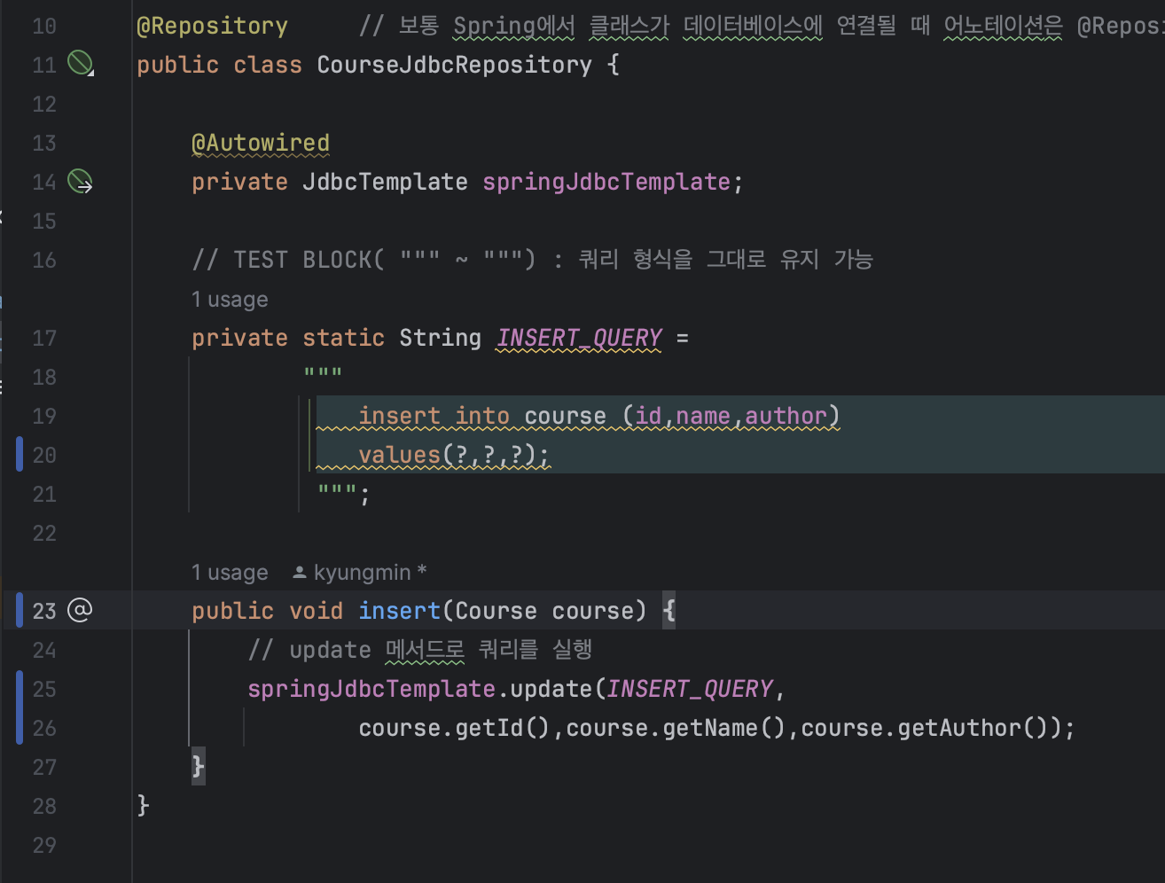
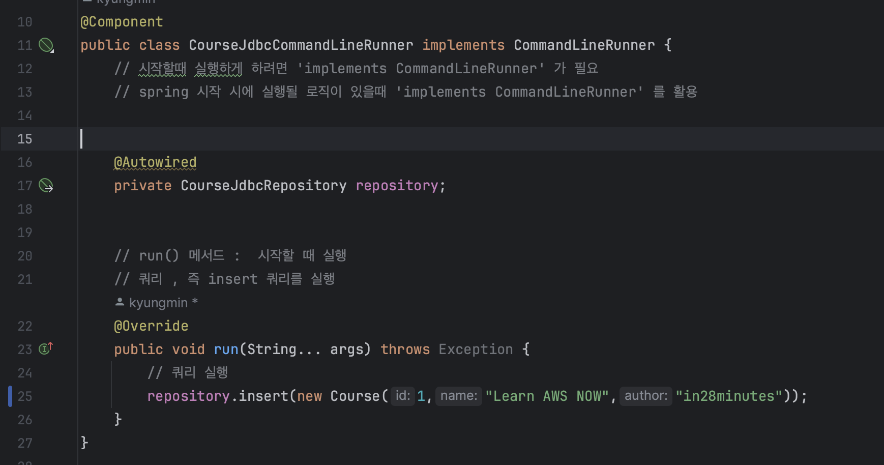
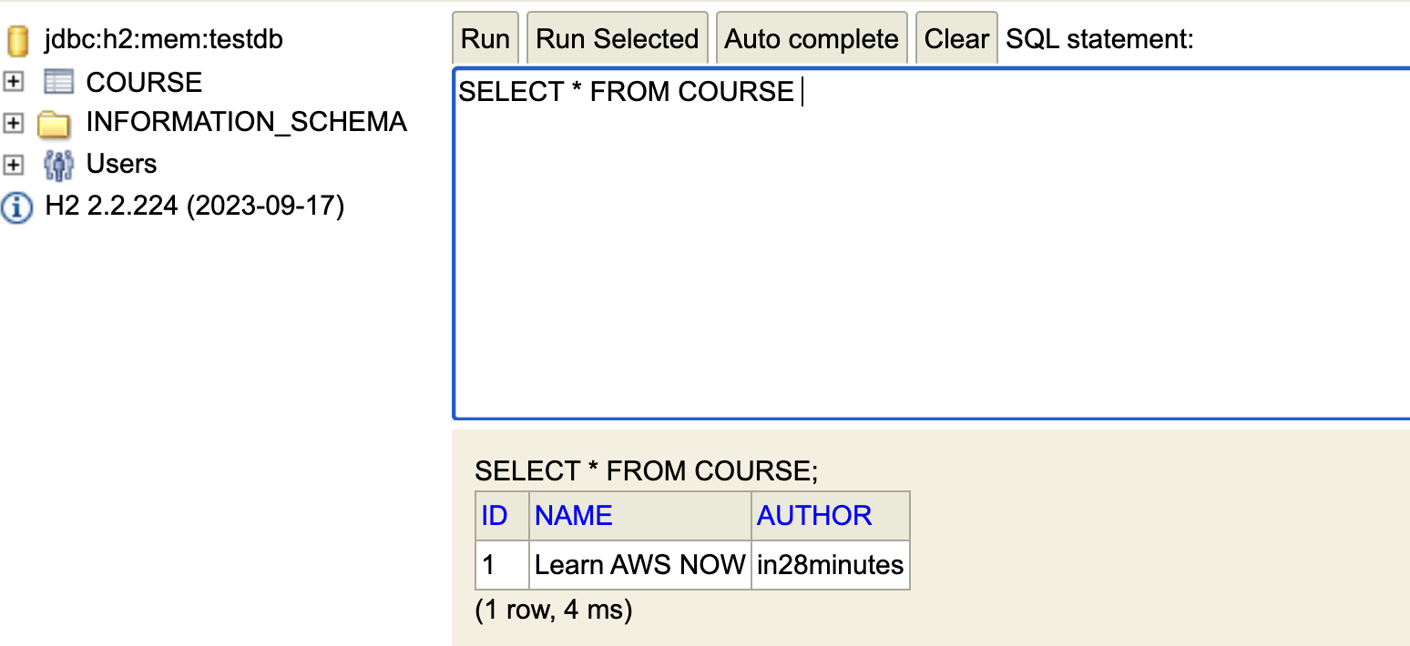
Spring JDBC 의 데이터 삽입

Slide 5
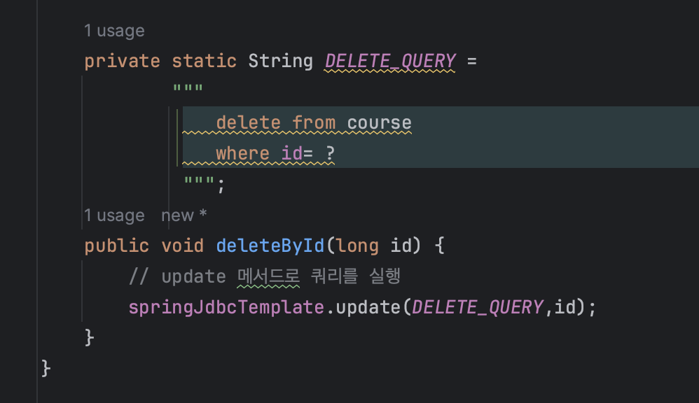
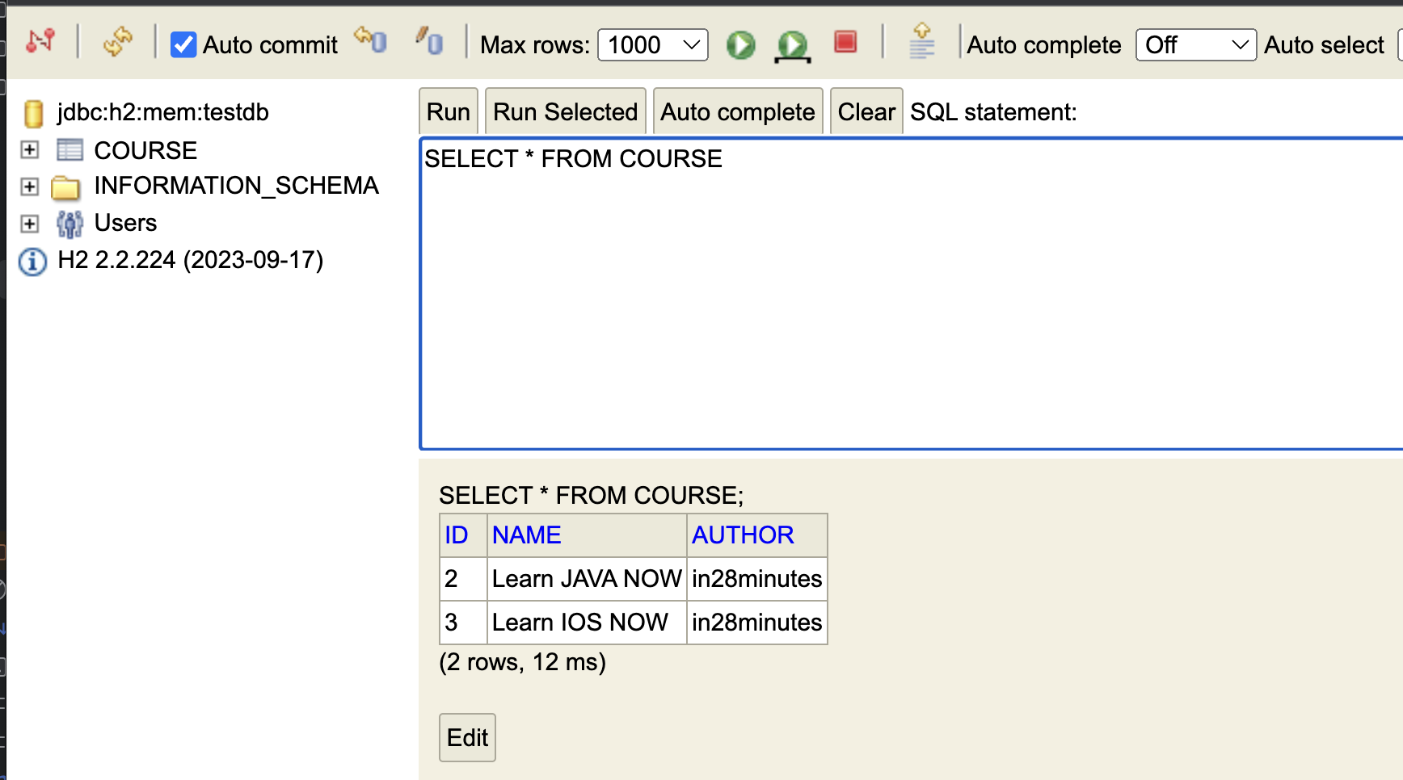
Spring JDBC 의 데이터 삭제

Slide 6
Spring JPA
Spring JPA는 Java Persistence API를 기반으로 하는 Spring Data 모듈 중 하나입니다.
JPA는 Java에서 관계형 데이터베이스에 액세스하는 데 사용되는 API와 애노테이션을 제공하는데, Spring JPA는 이를 Spring 환경에서 더욱 편리하게 사용할 수 있도록 도와주는 기능을 제공합니다.
Spring JPA 장점/특징
pository 추상화: 개발자는 기본 CRUD 연산을 위한 메서드를 작성할 필요 없이 JpaRepository 인터페이스를 확장함으로써 즉시 사용할 수 있는 기본 메서드를 얻을 수 있습니다.
쿼리 메서드: 메서드 이름만으로 쿼리를 생성할 수 있습니다. 예를 들면 findByName이라는 메서드 이름은 자동으로 해당 이름을 가진 엔터티를 찾는 쿼리로 변환됩니다.
선언적 트랜잭션 관리: @Transactional 애노테이션을 사용하여 트랜잭션의 시작과 종료를 자동으로 관리합니다.
예외 변환: JPA 예외를 Spring의 DataAccessException으로 변환하여 일관된 예외 처리를 제공합니다.
지연 로딩, 캐싱, 생명주기 콜백 등: JPA의 고급 기능들을 Spring 환경에서 손쉽게 활용할 수 있습니다

Slide 7
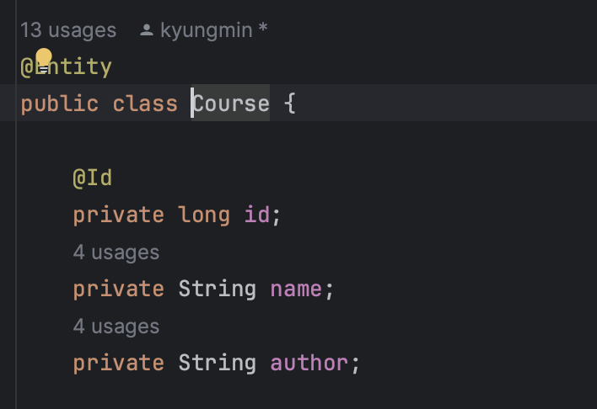
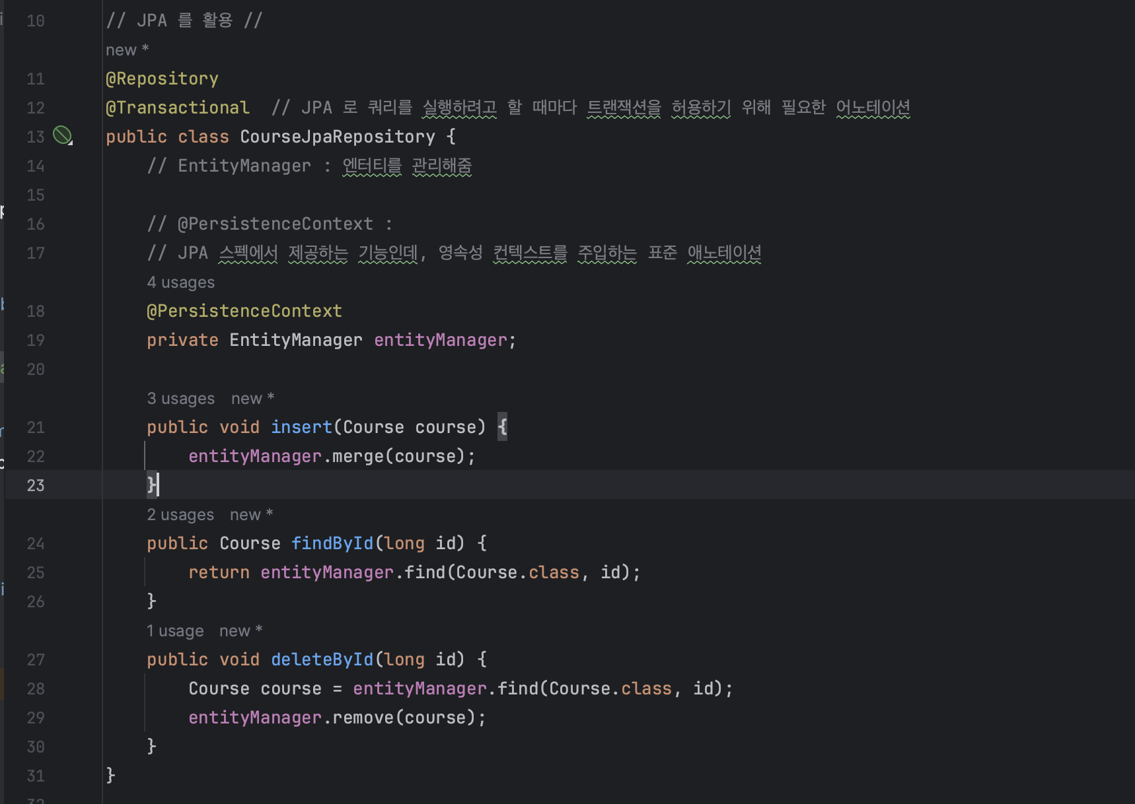
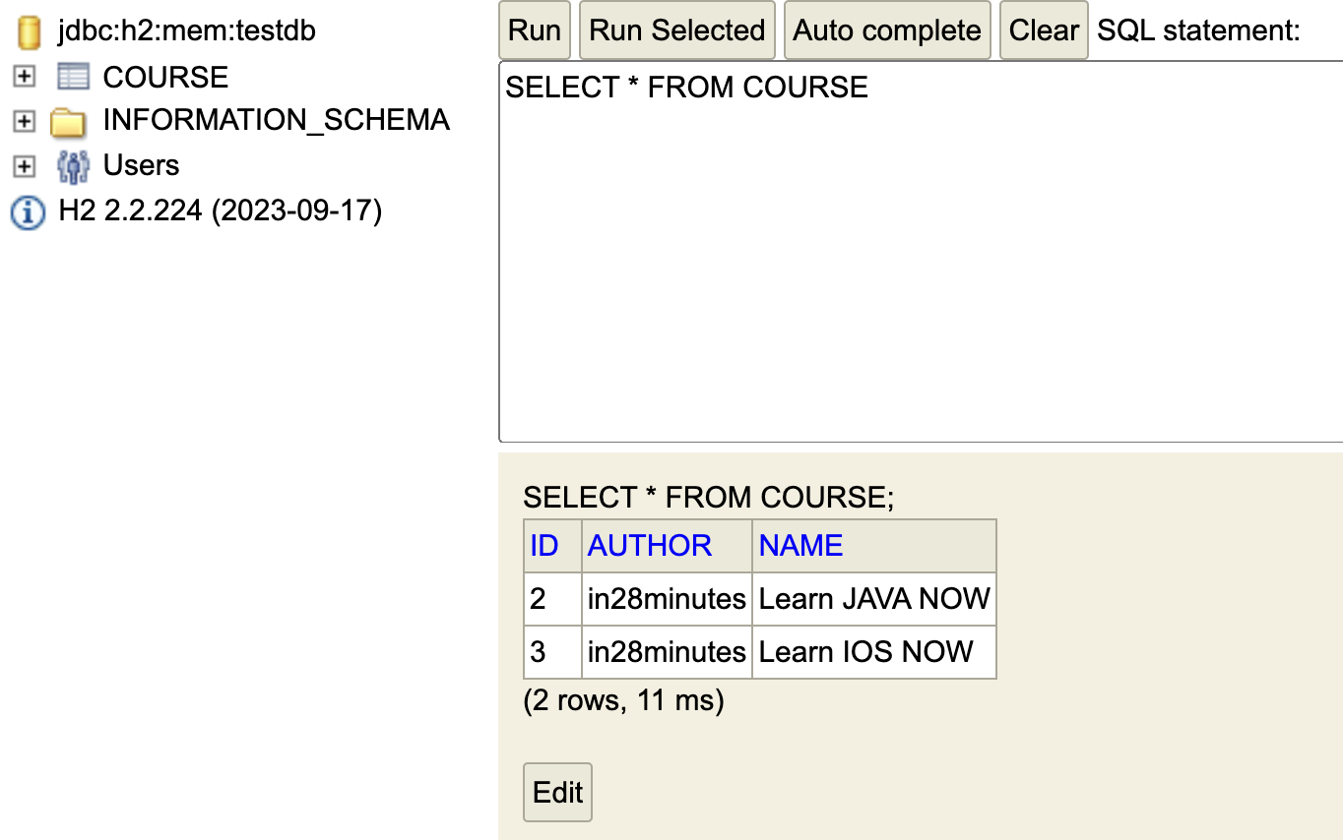
Spring JPA 예시
Entity 클래스
Repository 클래스
H2 콘솔
@Entity 를 사용히여 테이블과의 직접 매핑
@Entity 가 붙은 클래스는 JPA가 관리

